Slide 1
Итоговая работа.
Разработка учебно-методического пособия по информатике на тему
«Основы анатомии человека».
Выполнил ученик 11 «А» класса Кобзаренко Иван
Научный руководитель учитель информатики: Левушкина Арина Сергеевна

Slide 2
Цель работы
создать сайт с удобным интерфейсом и строгим дизайном предназначенный для преподавателей и школьников, учащих делать сайты.
Собрать текстовую информацию по теме: основы анатомии человека.
Создать некоторое число тестов, для проверки усвоенного матерела.
Создать макет страницы в текстовом редакторе.

Slide 3
Использованные технологии
Вёрстка (я выбрал блочную вёрстку сайта(div)).
CSS (я выбрал Внешние таблицы стилей (находится в отдельном файле)).
Работа с текстом (простая, использовал только теги <h2>; <i>; <font>; шрифты Arial и Monotype Corsiva );
Работа с приложениями (использовал сайт learningapps.org с его удобными тестами).

Slide 4
Вывод
Создавая учебно-методическое пособие , я действительно научился работать с разными приложениями , таблицами и списками. В процессе работы над проектом я собрал, систематизировал информацию. Материалы сайта могут быть использованы учителями и учениками на уроках биологии, а также для подготовки к ЕГЭ, университетам и для самообразования.

Slide 5

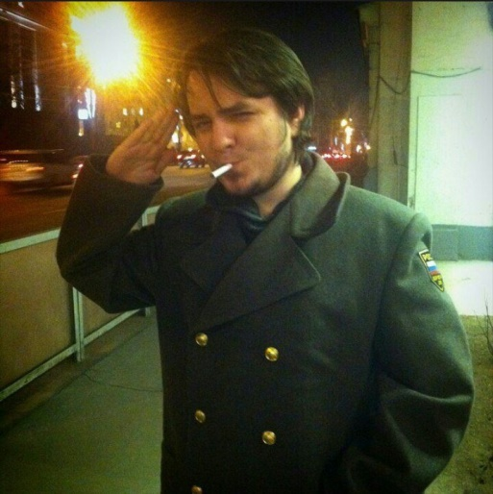
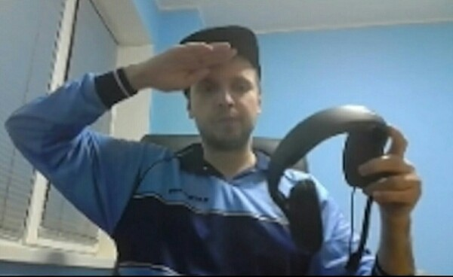

Ресурсы, которые я использовал
http://massagelib.ru/books/item/f00/s00/z0000040/index.shtml
https://colorscheme.ru/html-colors.html
http://www.webremeslo.ru
https://learningapps.org
P.S. Пресс «F» народ, я старался ☺

